Slide 1
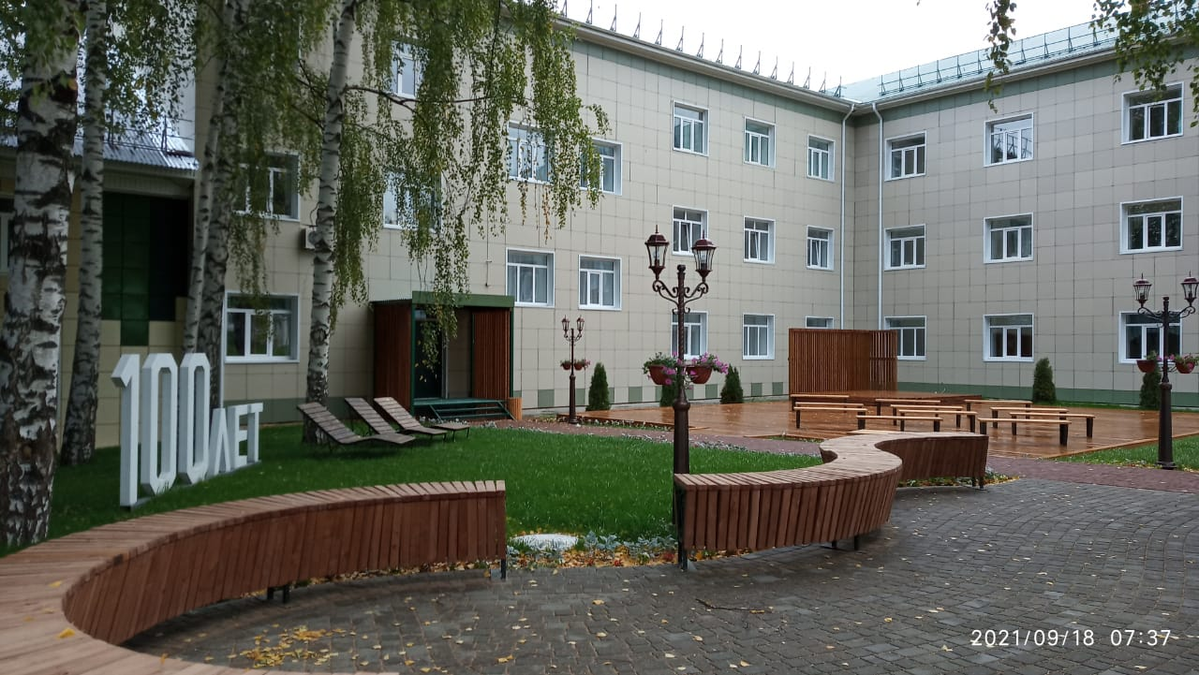
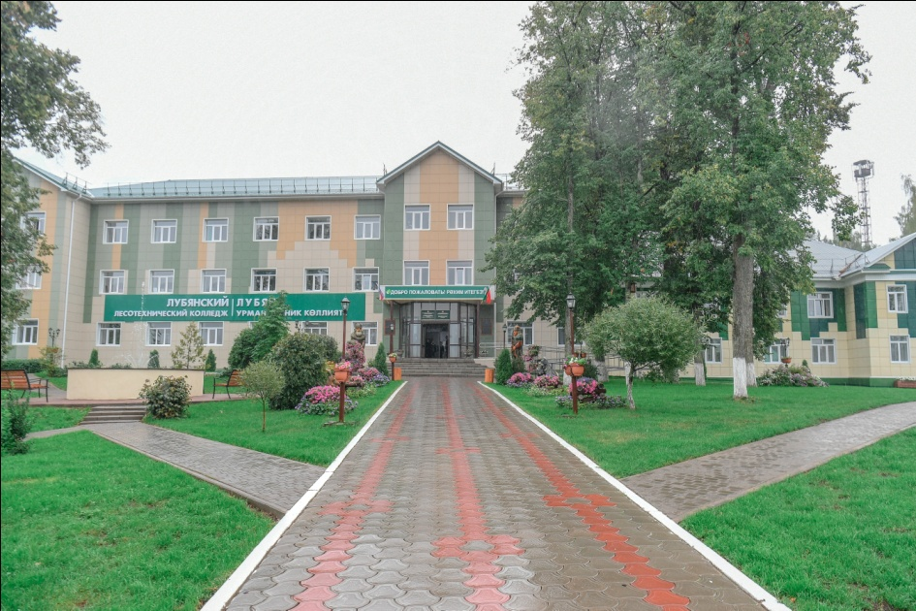
Государственное бюджетное профессиональное образовательное учреждение «Лубянский лесотехнический колледж»
МИНИСТЕРСТВО ЛЕСНОГО ХОЗЯЙСТВА РЕСПУБЛИКИ ТАТАРСТАН
Год основания - 1921

Slide 2
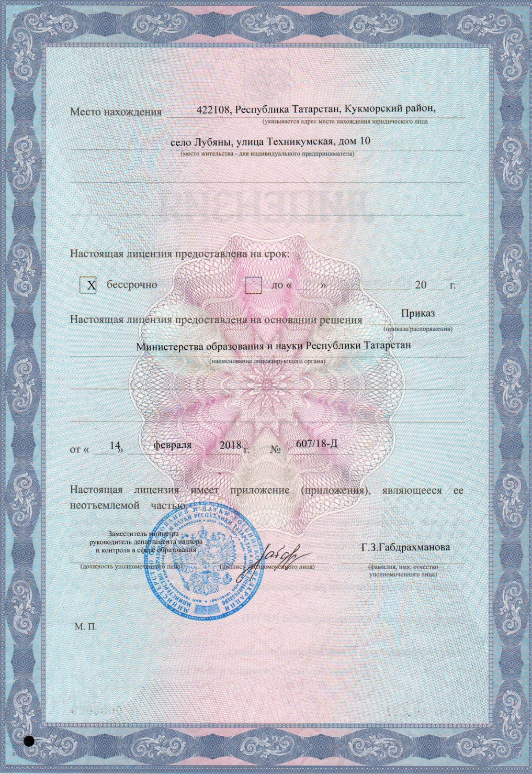

Slide 3
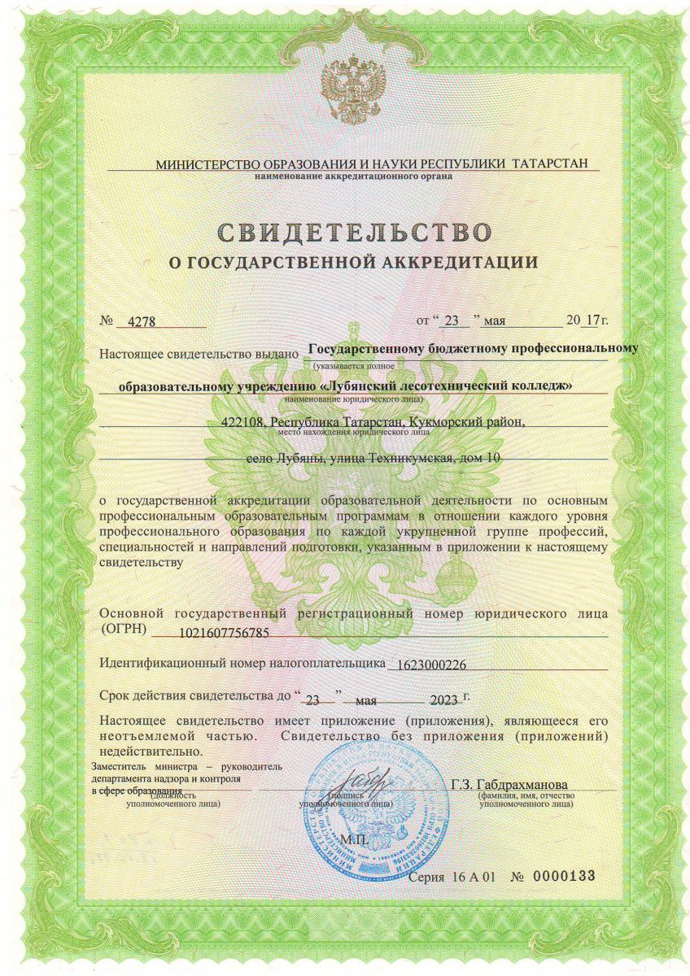

Slide 4
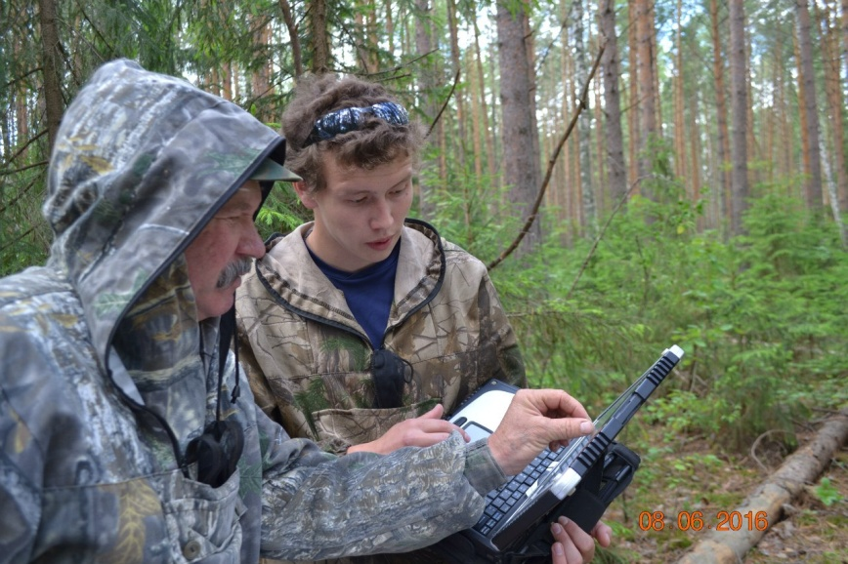
РЕАЛИЗУЕМЫЕ СПЕЦИАЛЬНОСТИ
За счет бюджетных средств
- Лесное и лесопарковое хозяйство
- Садово – парковое и ландшафтное строительство
- Экономика и бухгалтерский учет (по отраслям).
Рабочие профессии:
-Вальщик леса
-Изготовитель художественных изделий из лозы
-Лесовод
-Станочник деревообрабатывающих станков
-Тракторист-машинист сельскохозяйственного производства
-Рабочий зеленого строительства

Slide 5
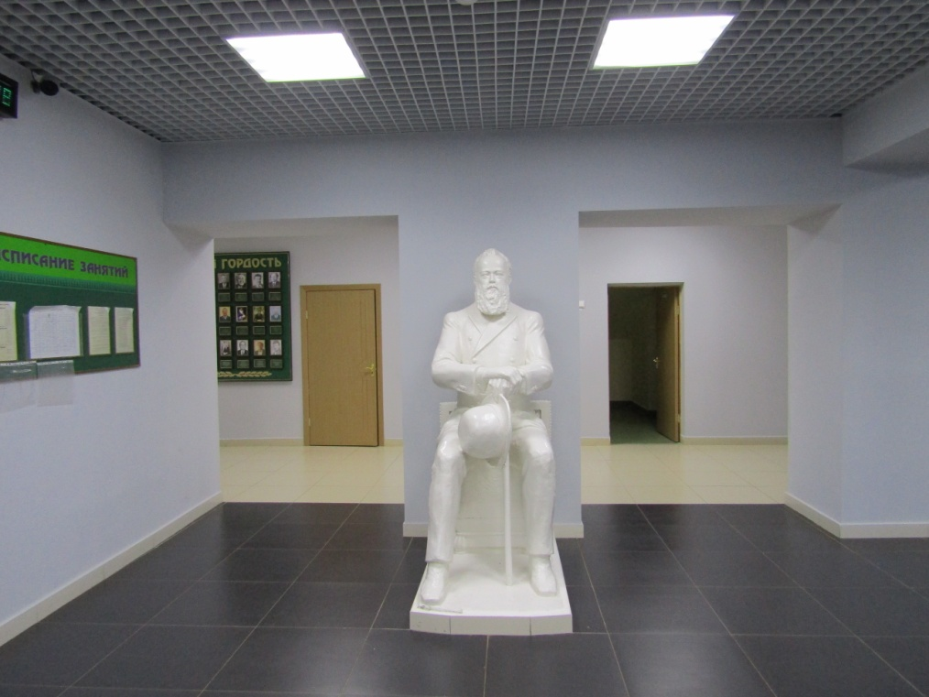
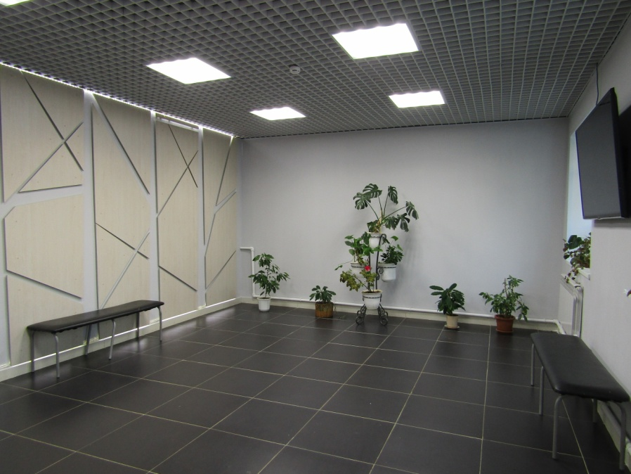
В учебном корпусе

Slide 6
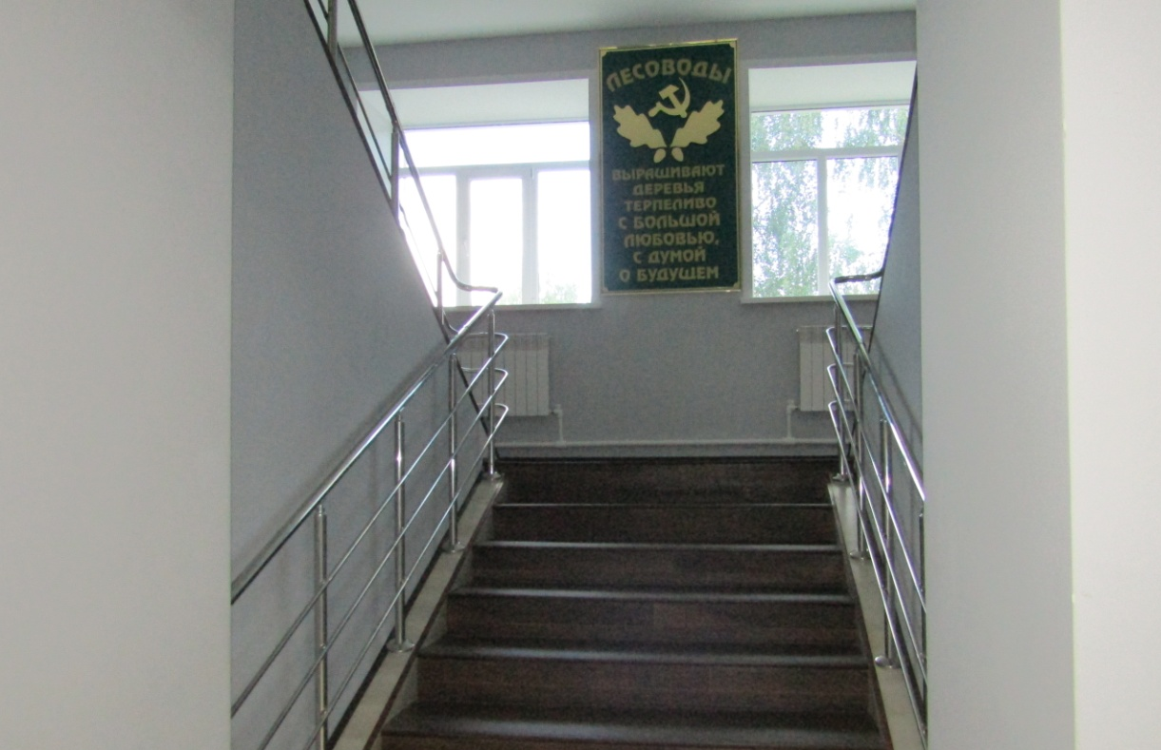
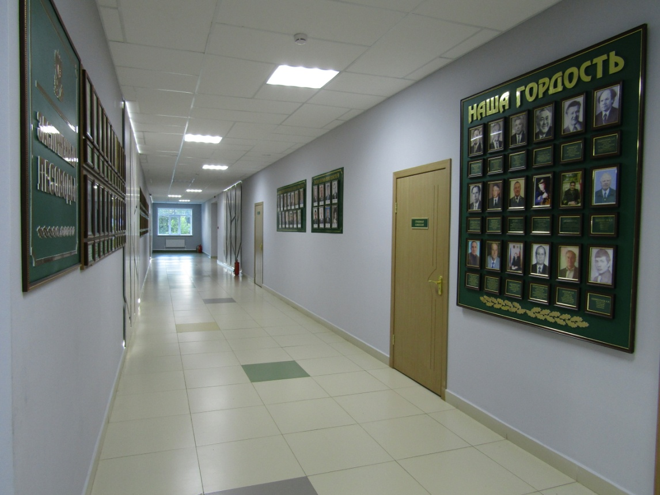

Slide 7
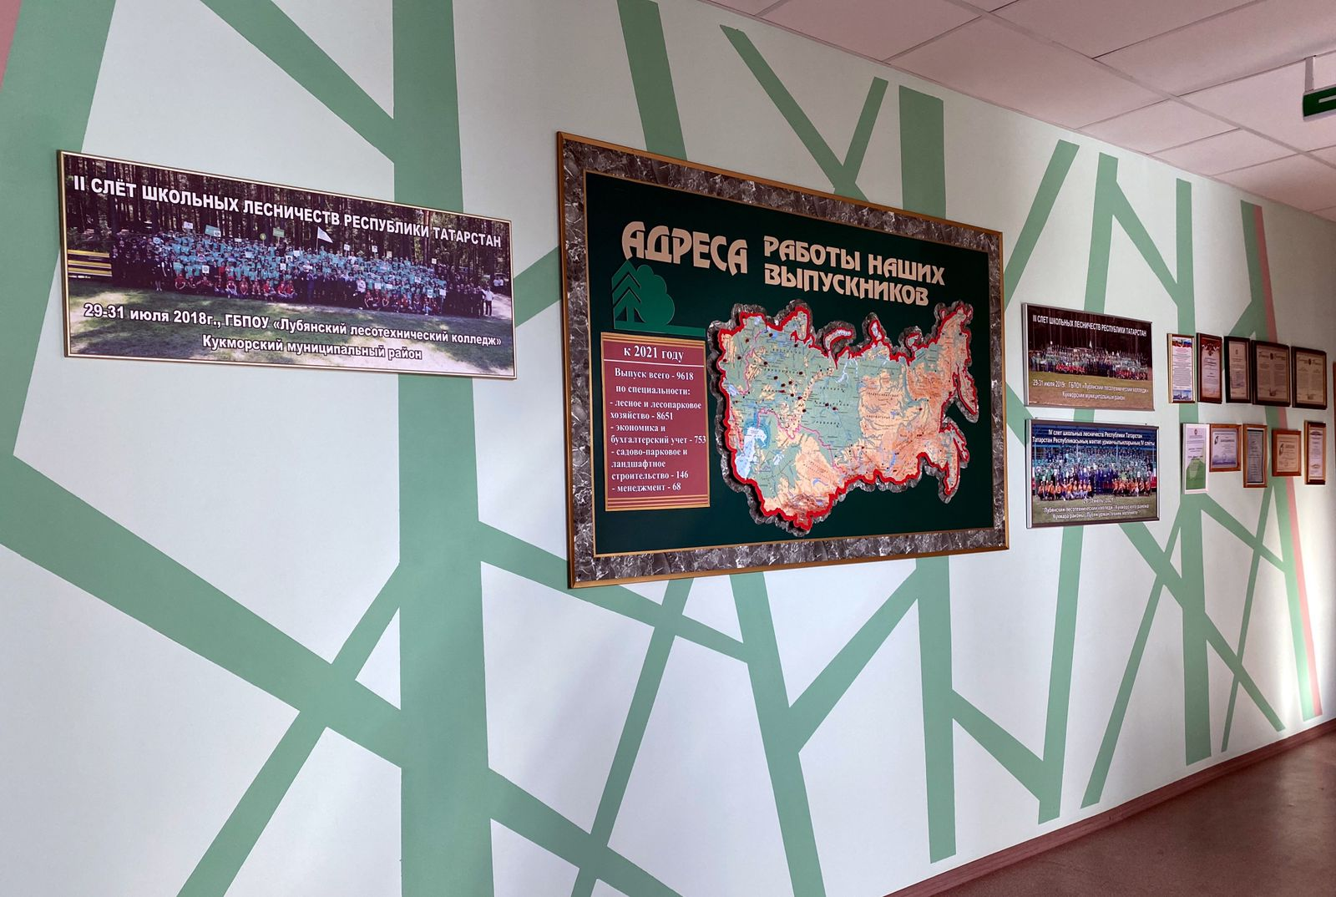
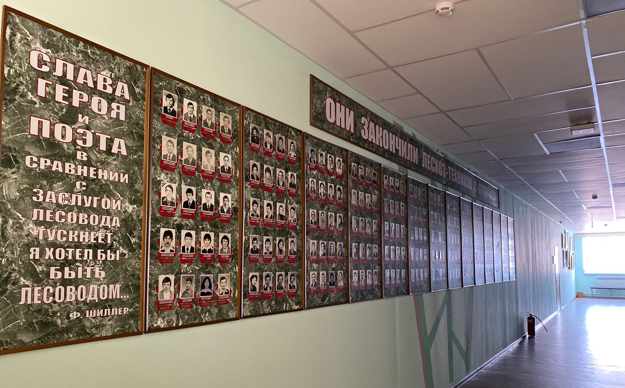

Slide 8
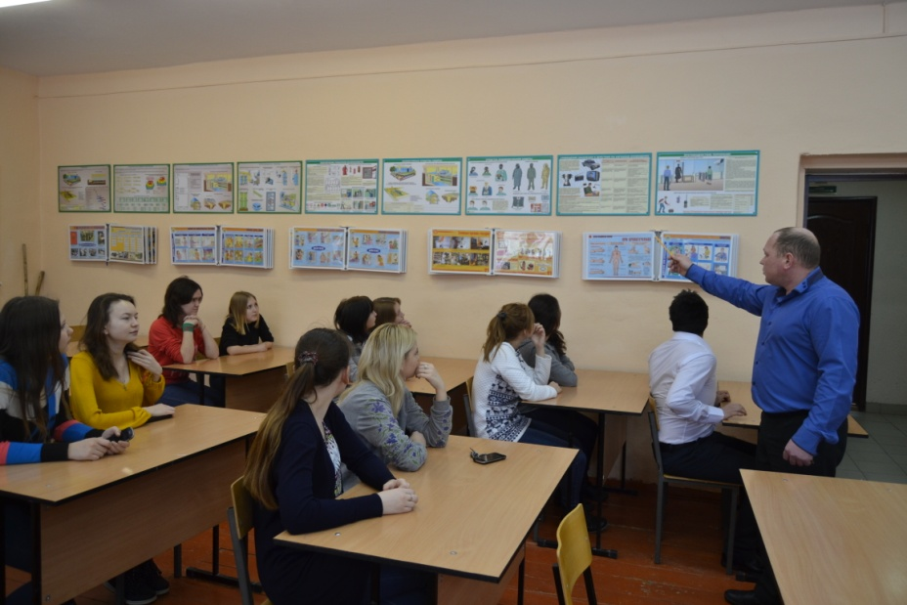
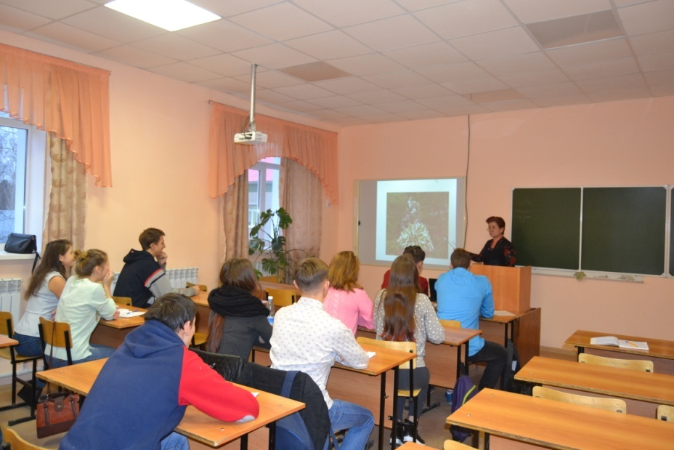
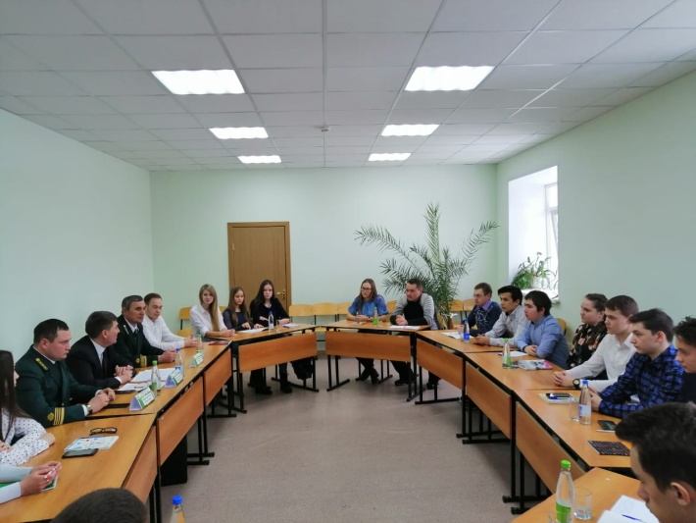
Кабинеты и лаборатории

Slide 9
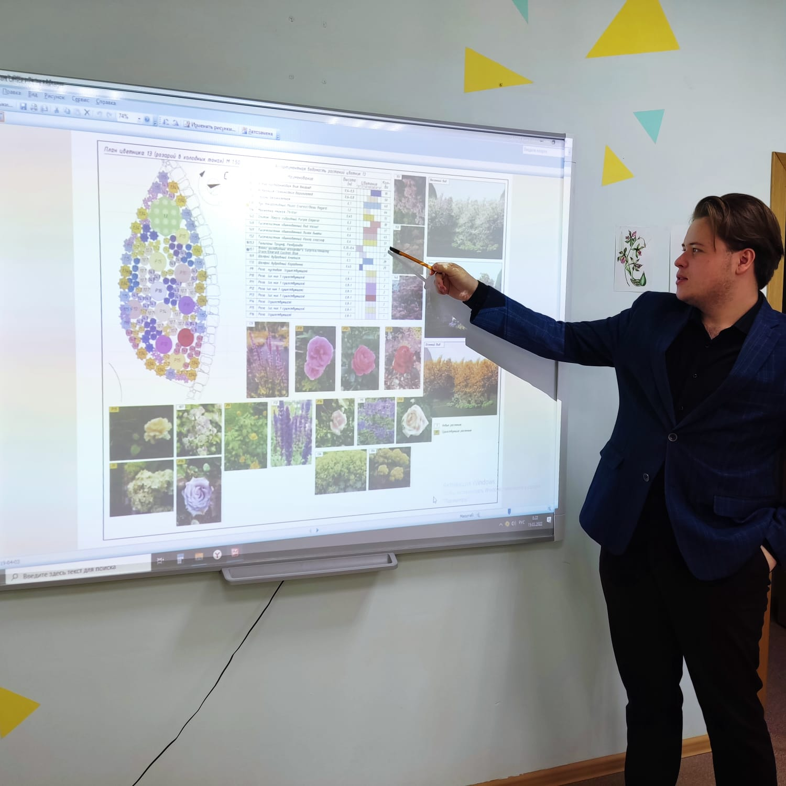
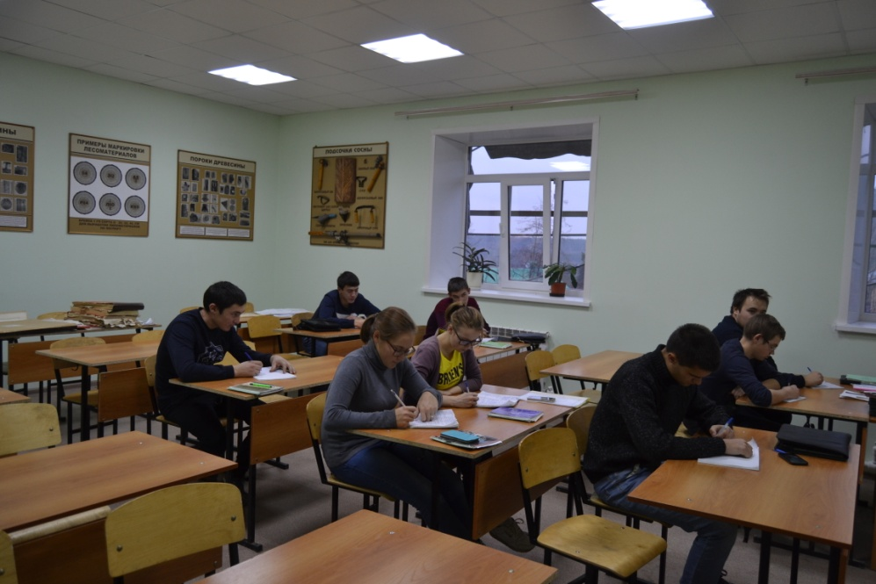
Кабинеты и лаборатории

Slide 10
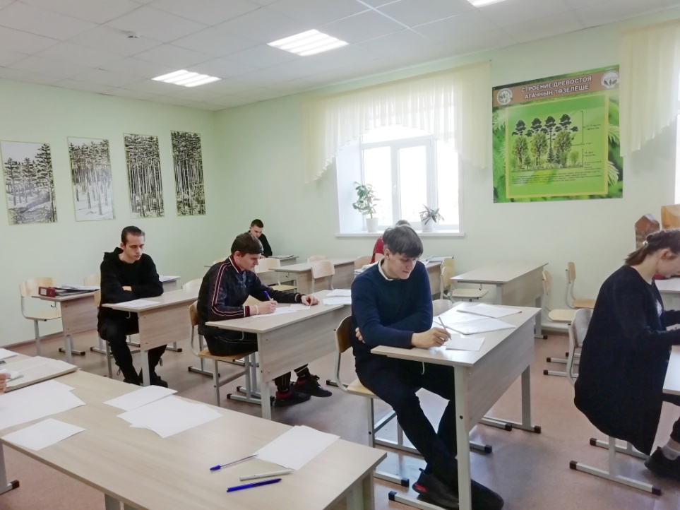
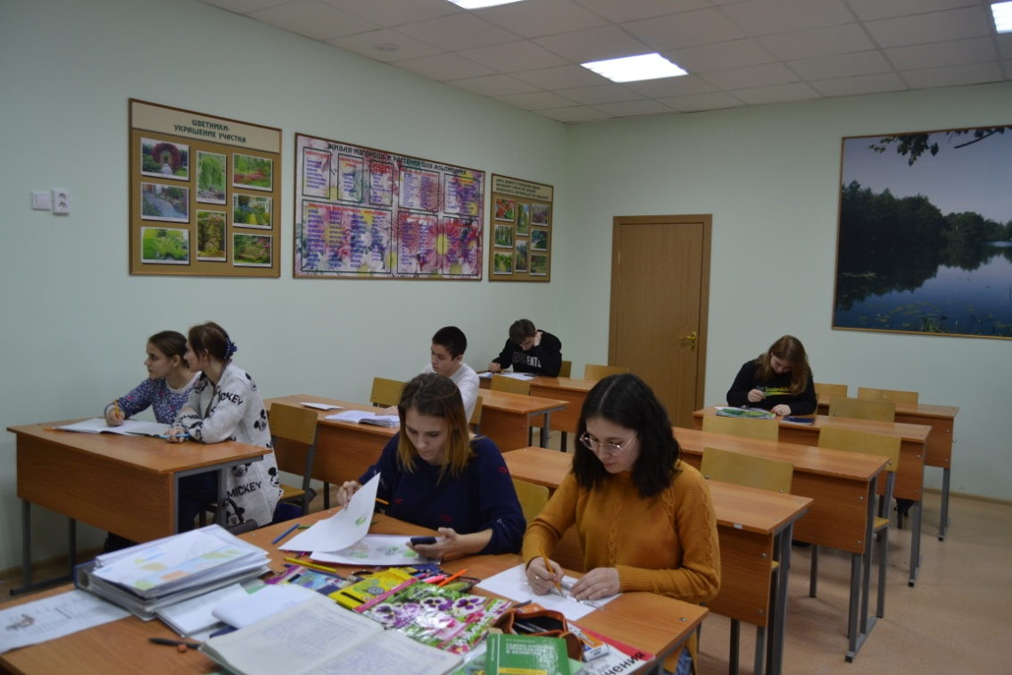
Кабинеты и лаборатории

Slide 11
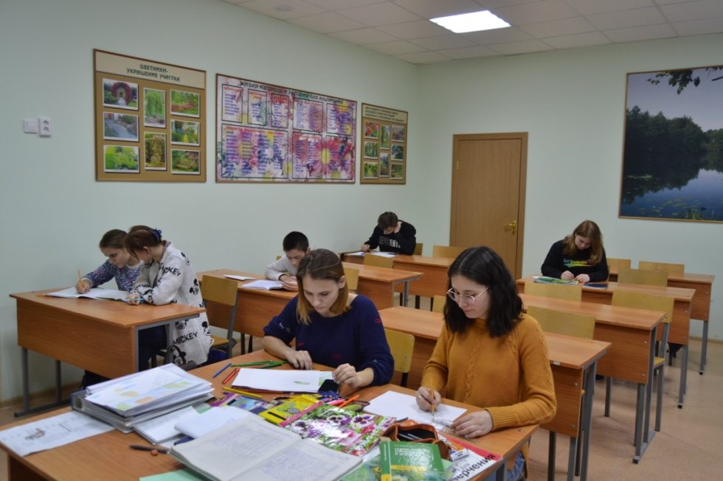
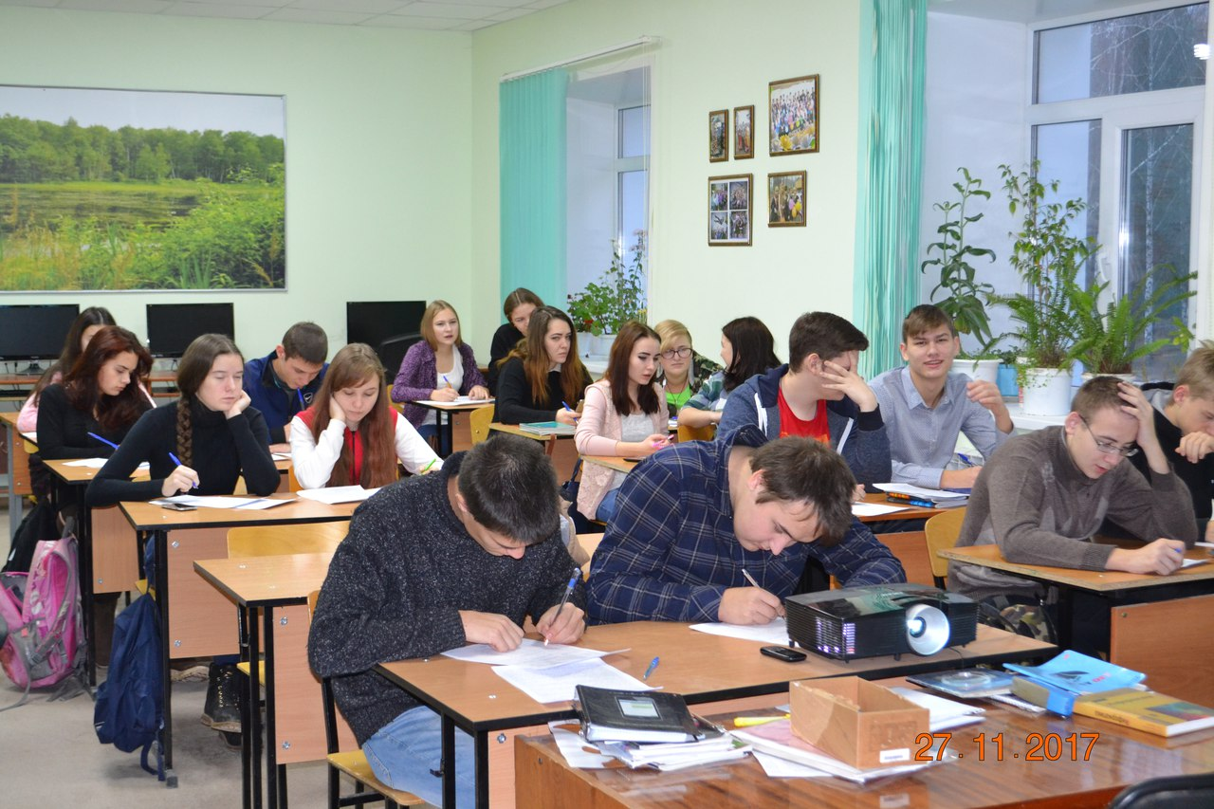
Кабинеты и лаборатории

Slide 12
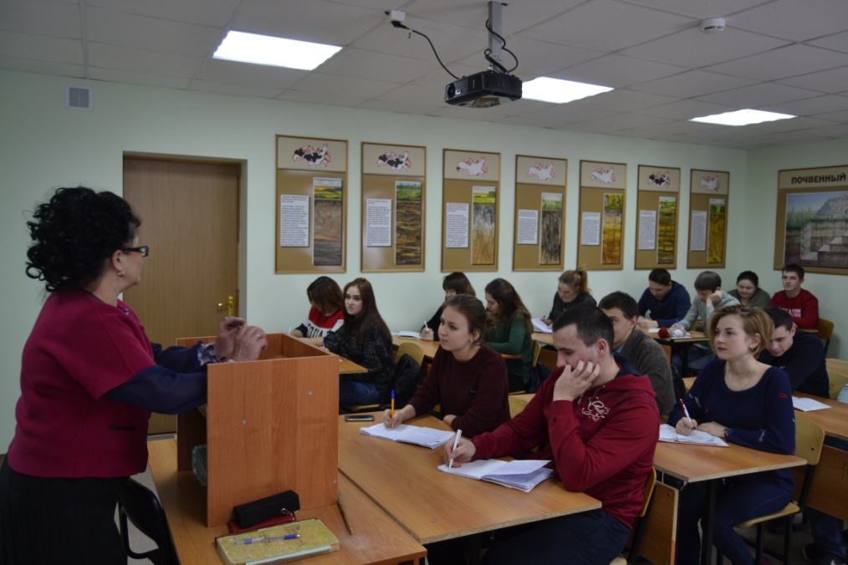
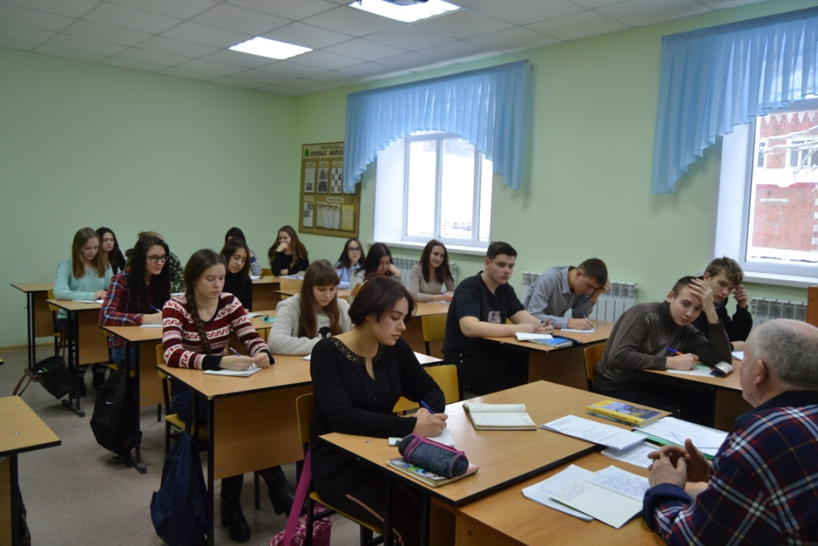
Кабинеты и лаборатории

Slide 13
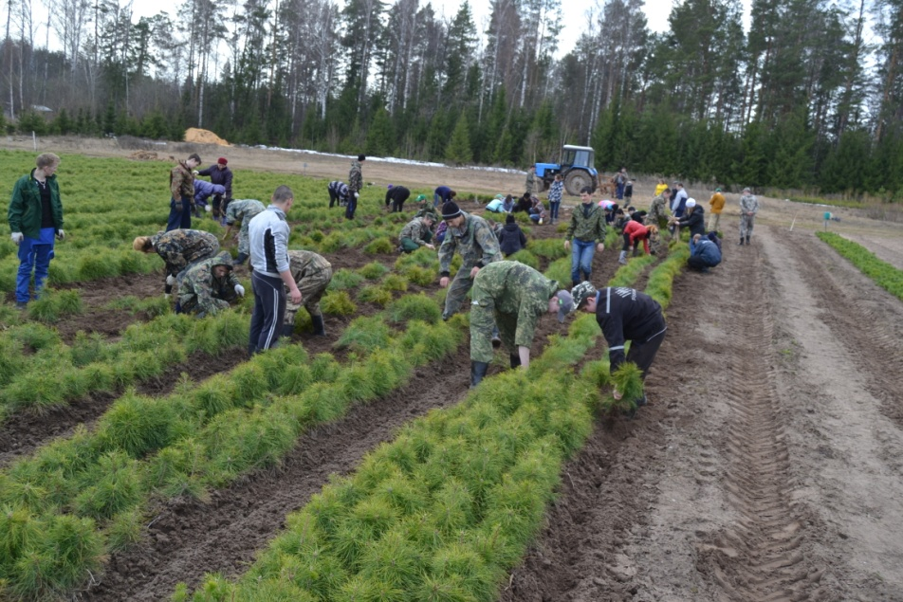
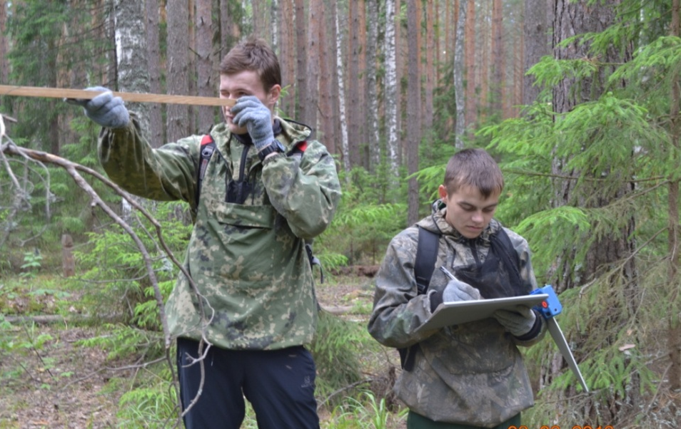
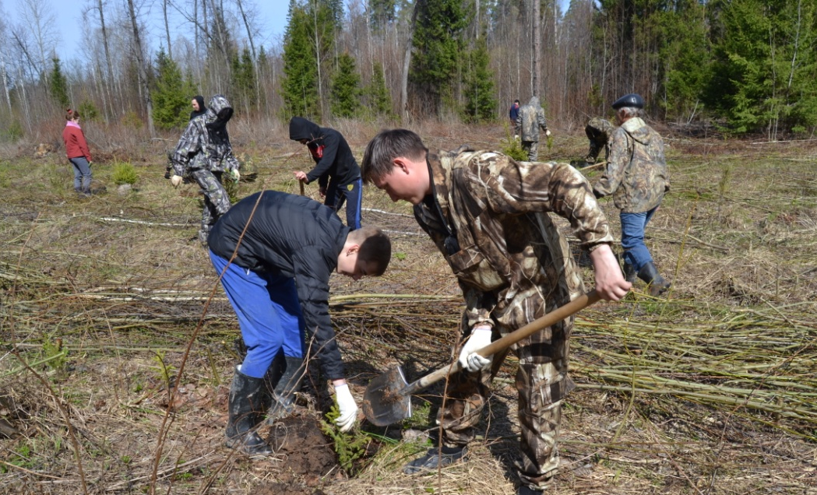
Практическое обучение

Slide 14
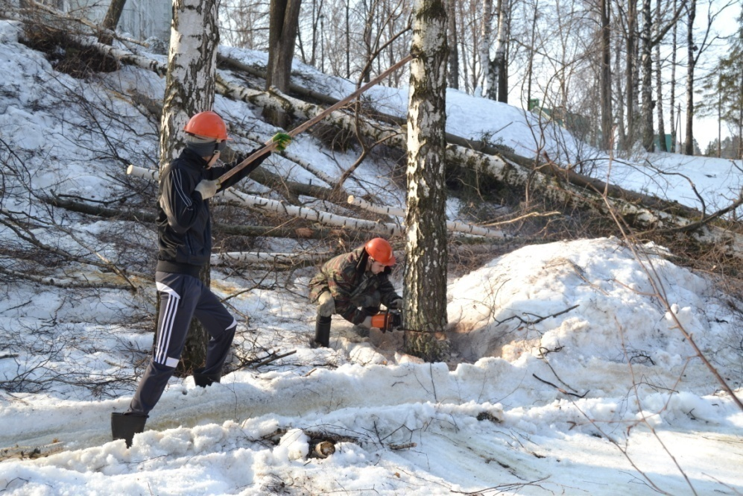
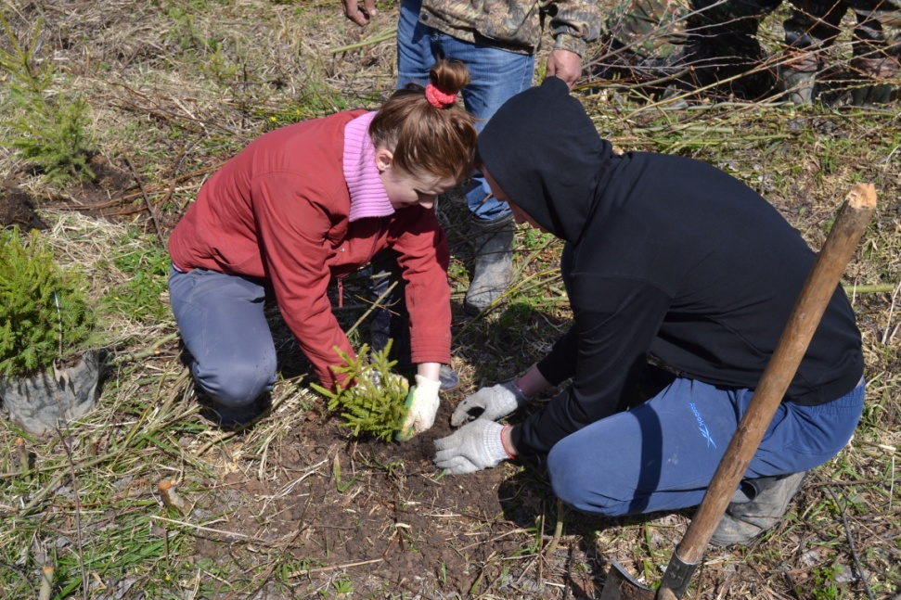
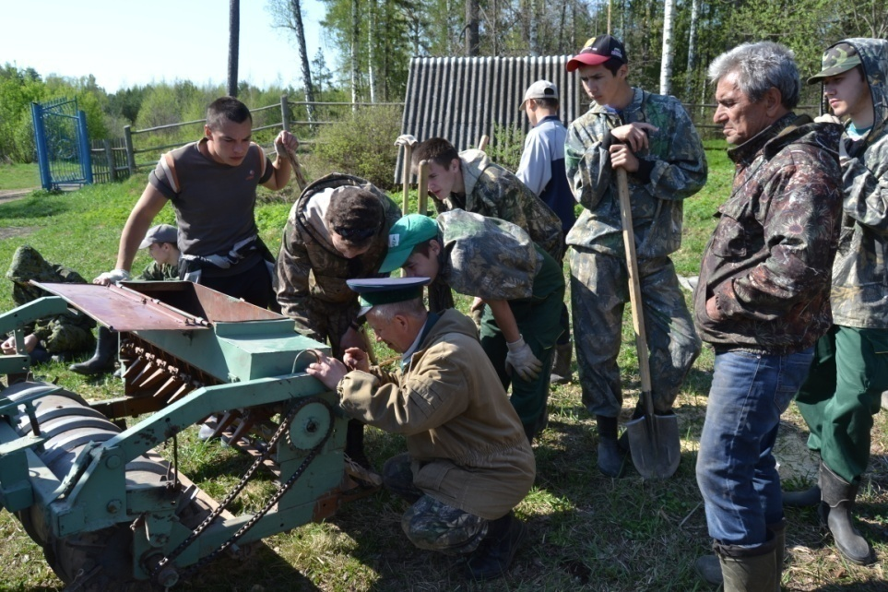
Практическое обучение

Slide 15
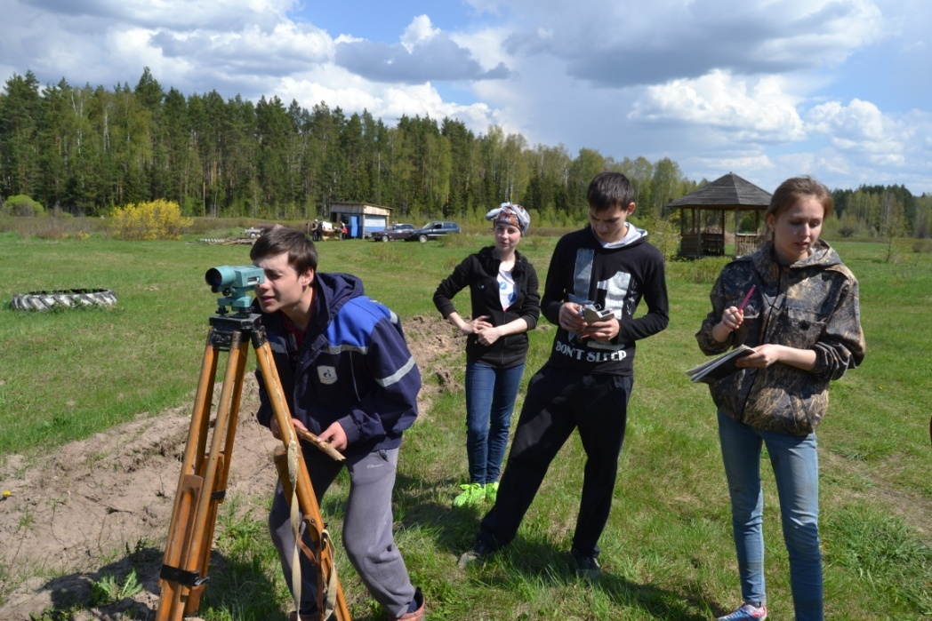
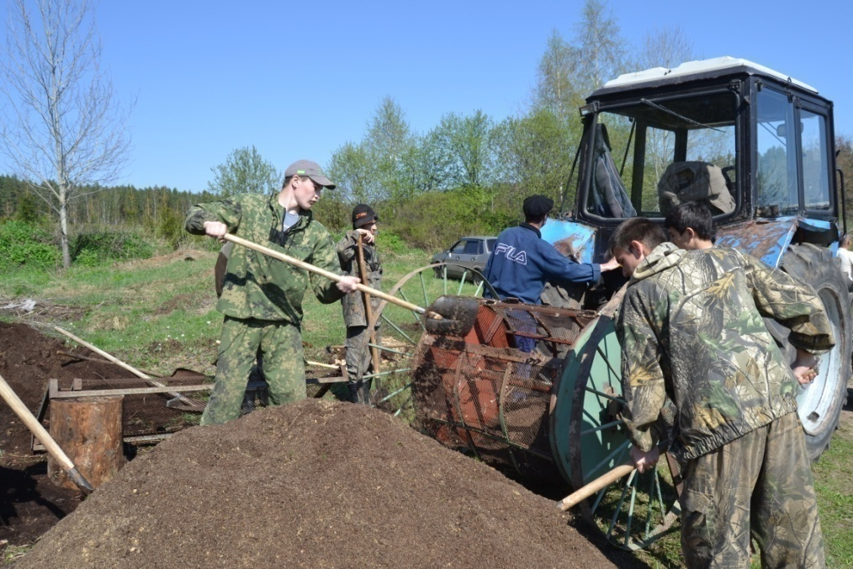
Практическое обучение

Slide 16
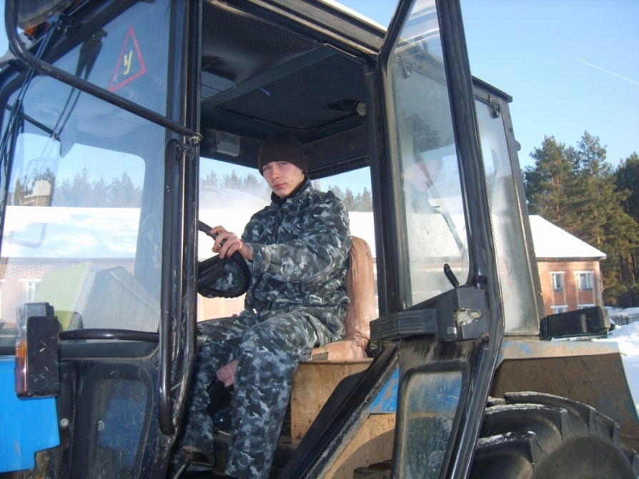
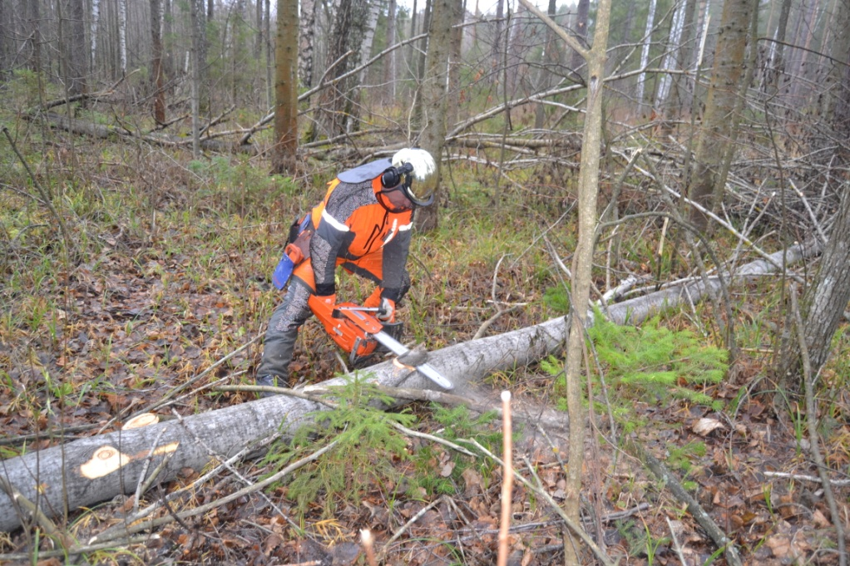
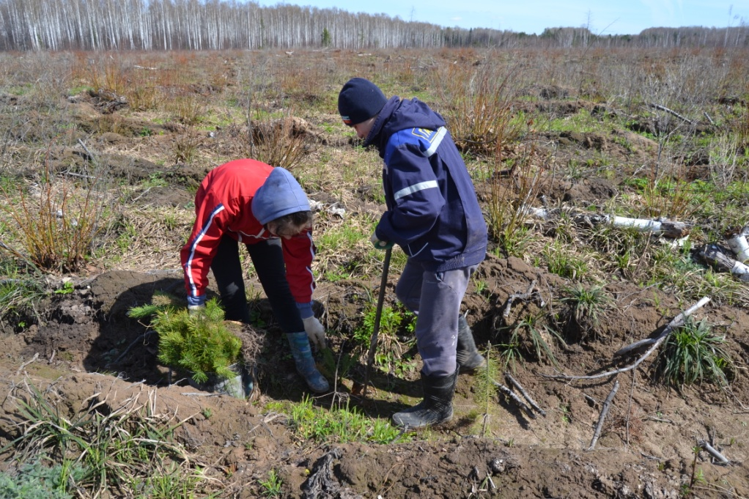
Практическое обучение

Slide 17
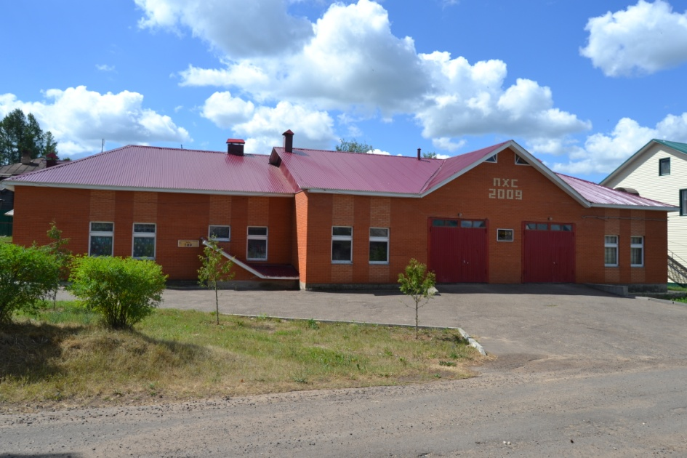
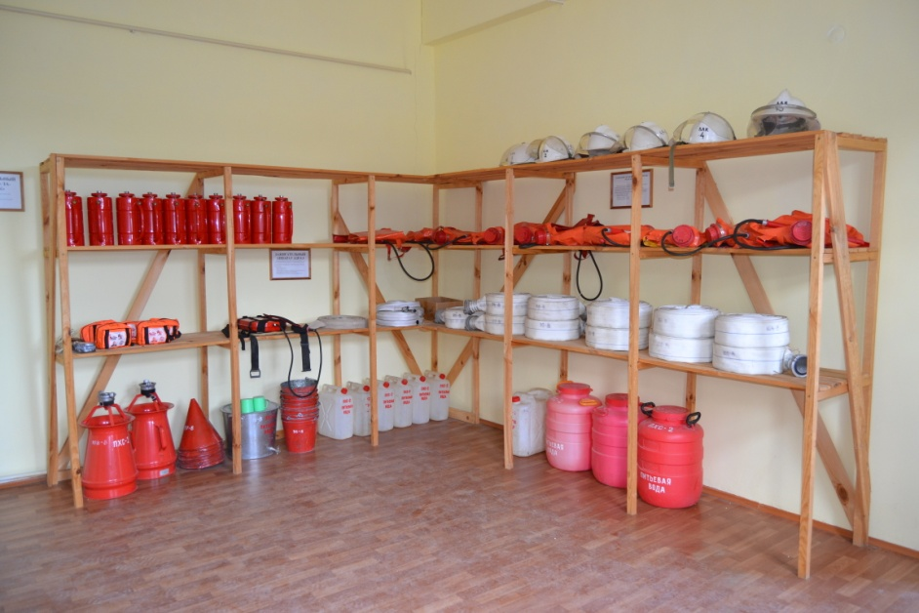
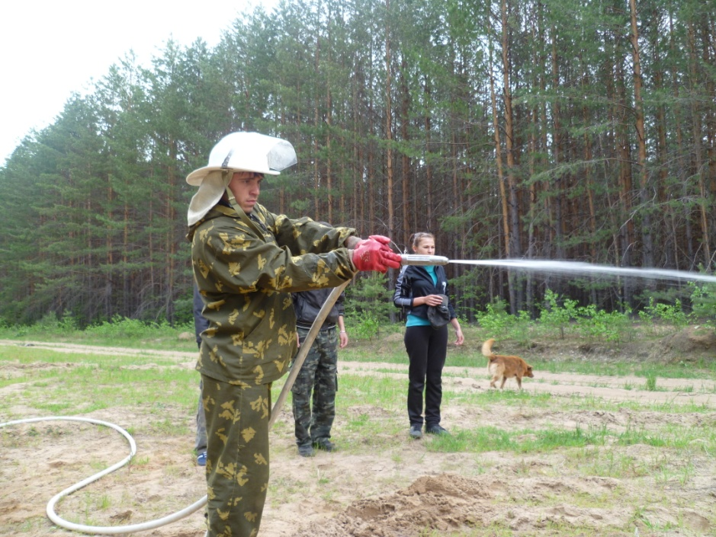
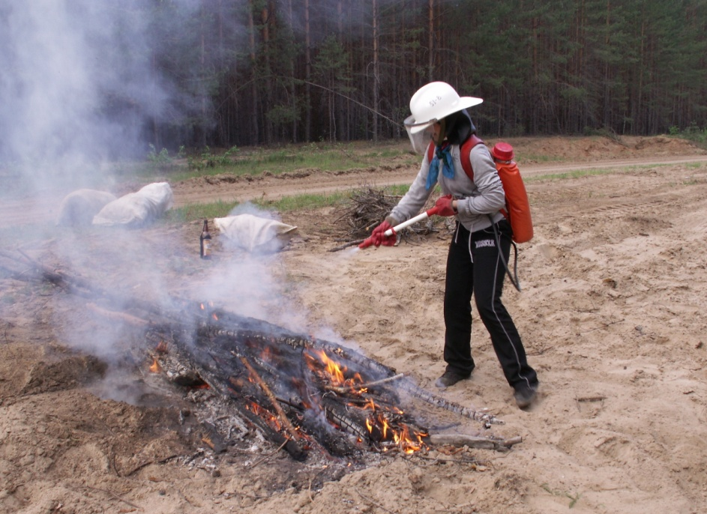
Обучение тушению лесных пожаров

Slide 18
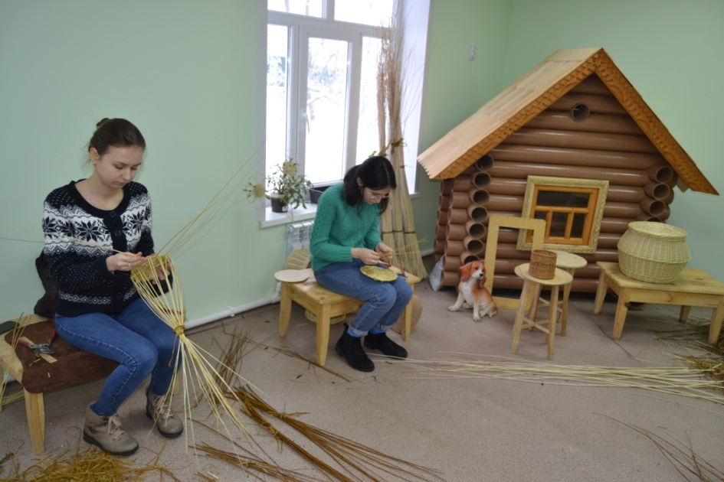
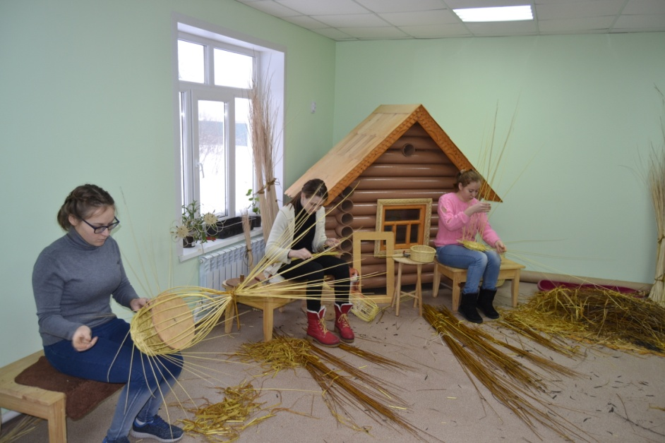
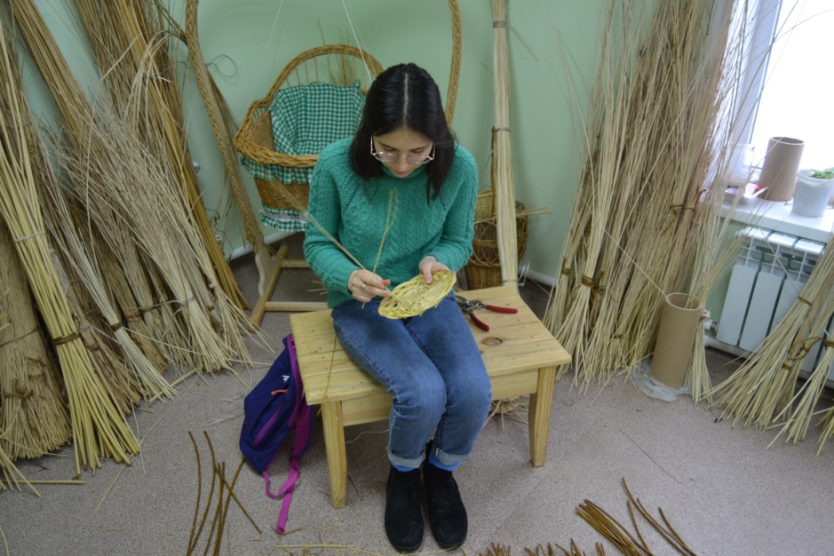
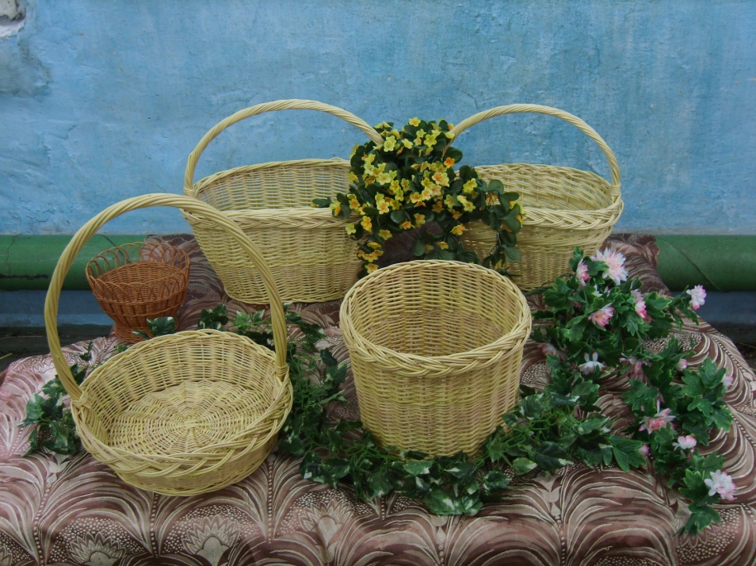
Дополнительная профессия: изготовитель художественных изделий из лозы

Slide 19
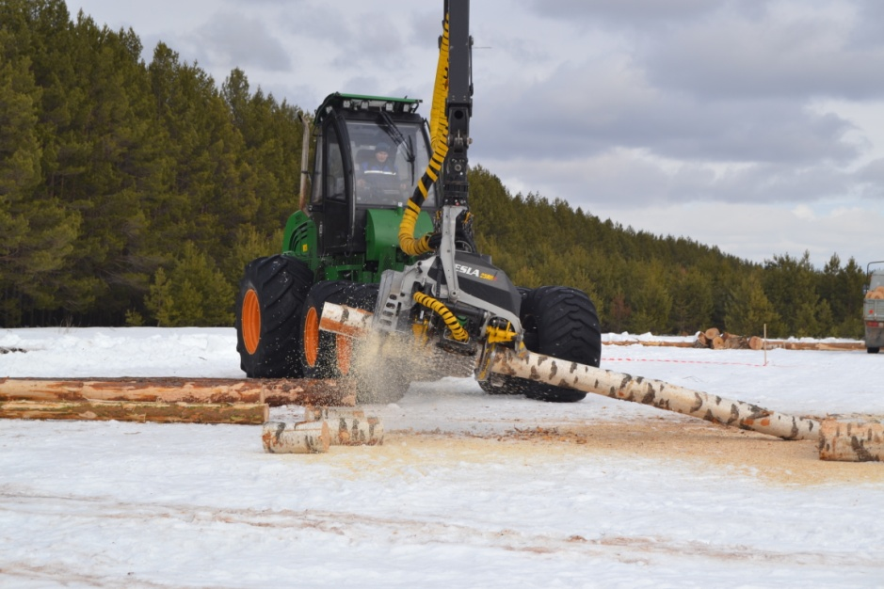
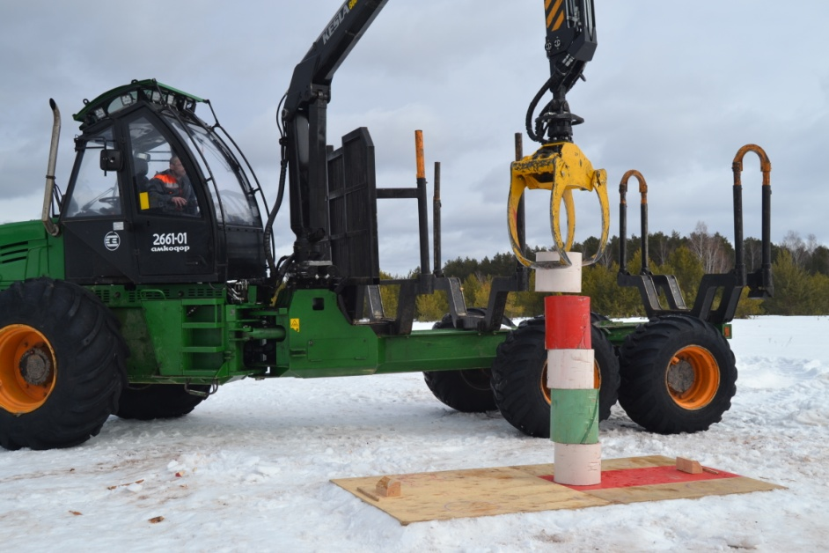
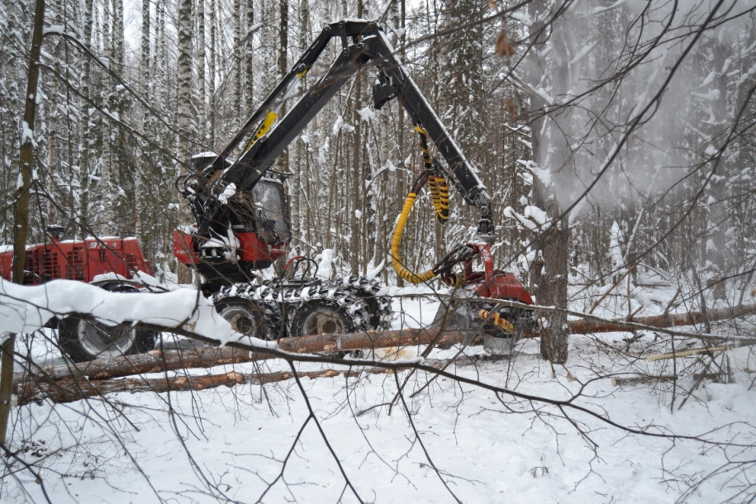
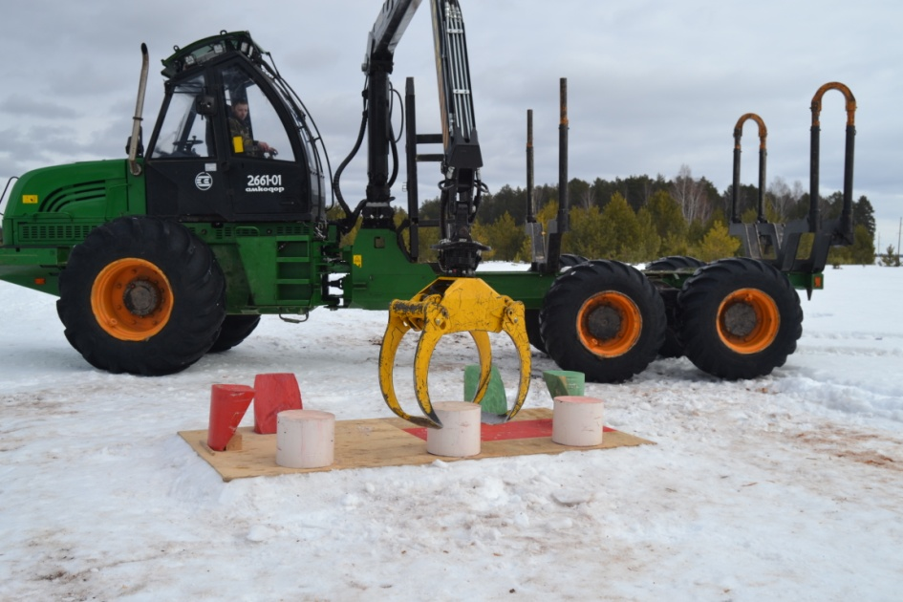
Современная лесозаготовительная техника

Slide 20
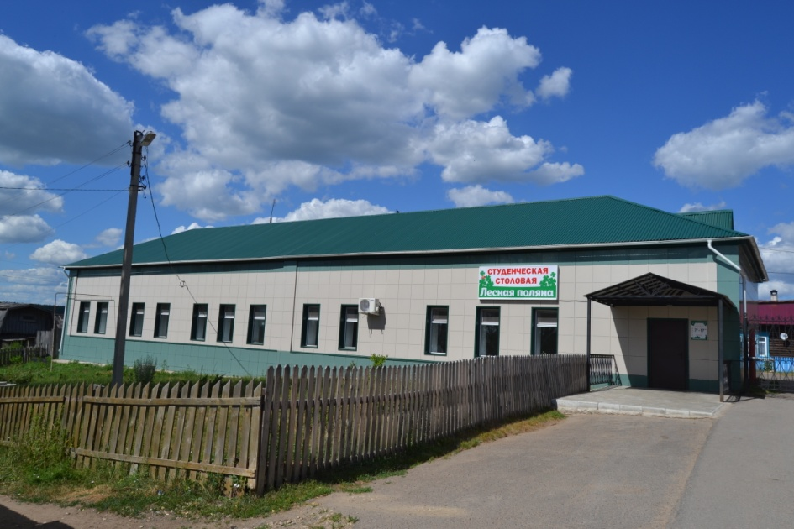
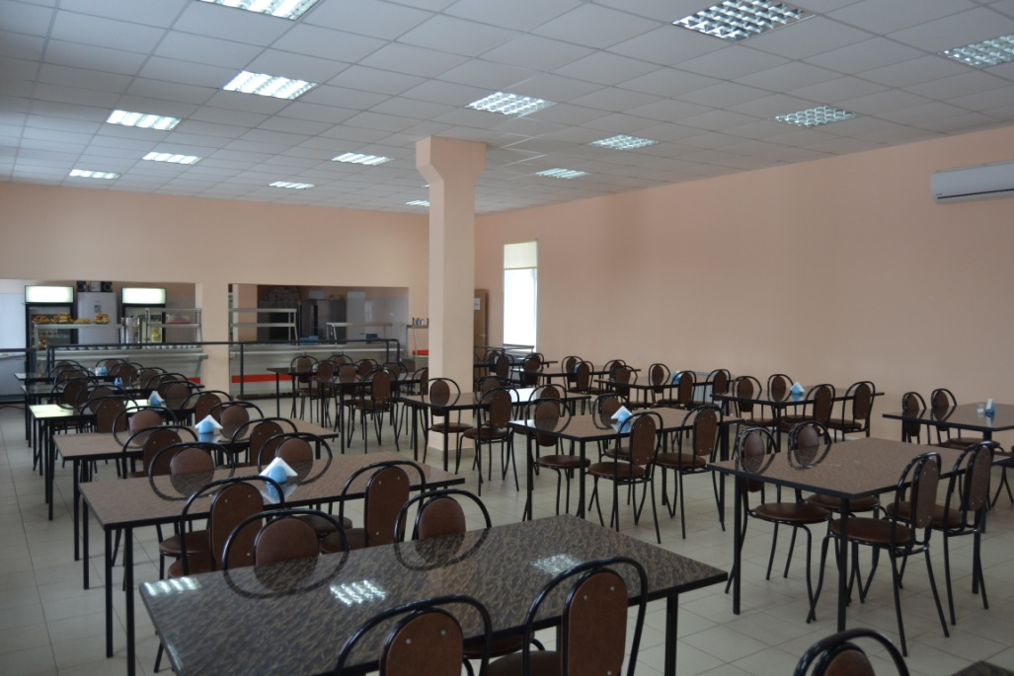
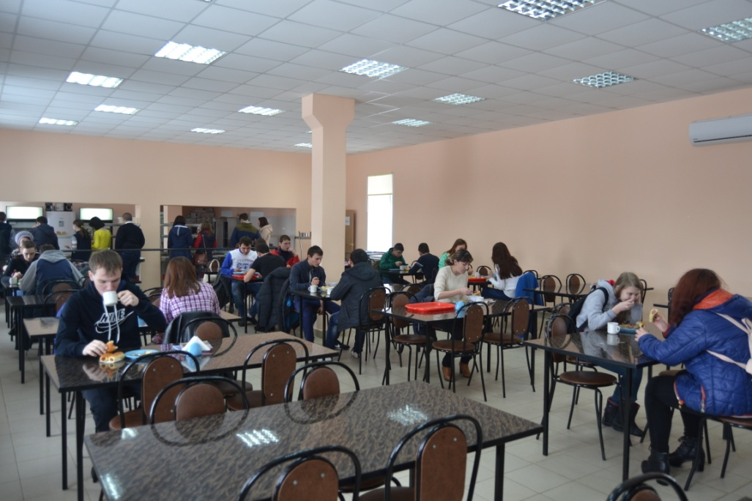
Организация
питания студентов: столовая колледжа

Slide 21
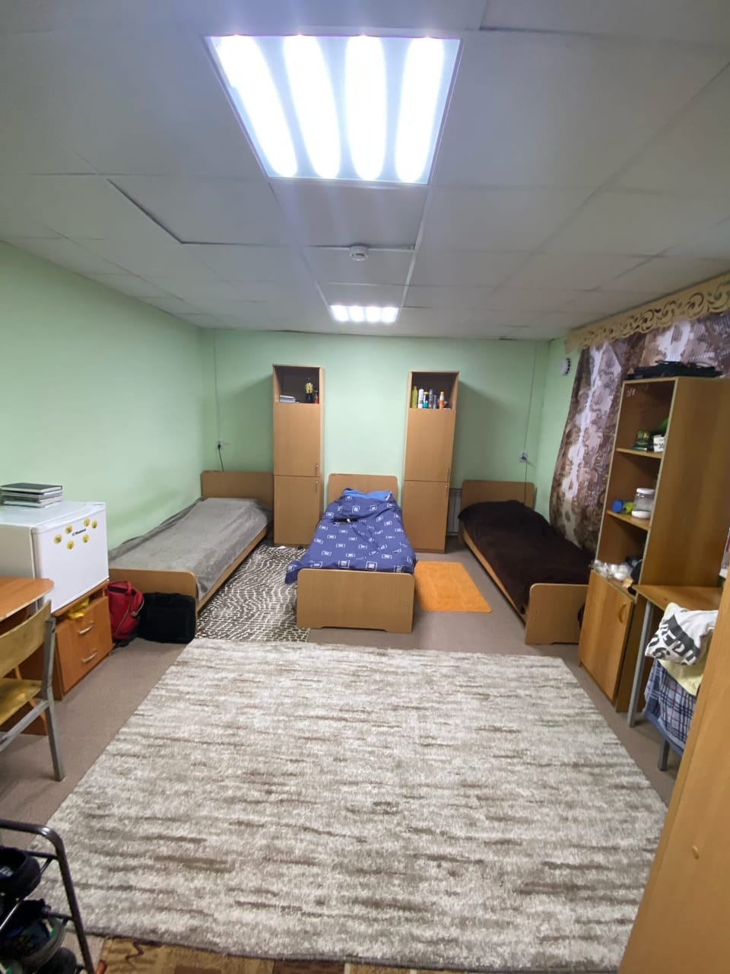
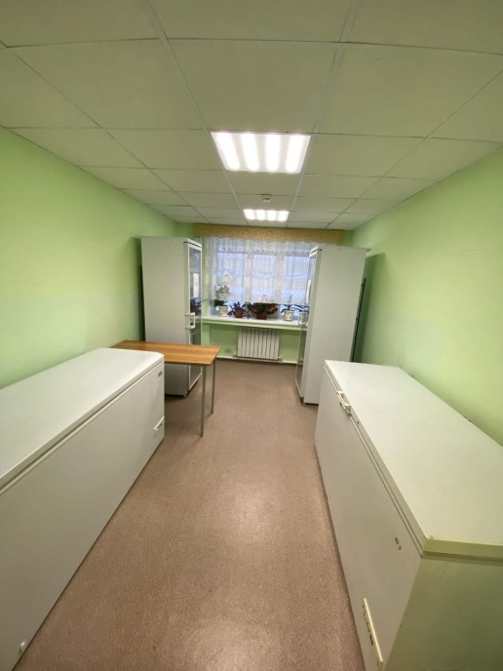
В общежитии

Slide 22
Музей колледжа

Slide 23
Музей колледжа

Slide 24
Музей колледжа

Slide 25
Спортивная жизнь колледжа!
На соревнованиях г.Зеленодольск

Slide 26
Профсоюзная спартакиада г.Казань

Slide 27
В читальном зале библиотеки

Slide 28
НАШИ УСПЕХИ
III место в национальном чемпионате WorldSkills Russia «МОЛОДЫЕ ПРОФЕССИОНАЛЫ»
г.Краснодар
Ежегодно команда студентов колледжа принимает участие в профессионально-прикладных соревнованиях «Лесное многоборье» (организатор - Федеральное агентство лесного хозяйства);
в региональном/национальном чемпионатах «Молодые профессионалы».
Всегда есть призовые места!

Slide 30
Козырев С. -участник чемпионата Мира по компетенции «Ландшафтный дизайн».
Казань, август 2019г.

Slide 31
НАШИ УСПЕХИ
6-7 августа 2021 года в Брянской области состоялся открытый чемпионат Брянской области среди вальщиков «Лесоруб-2021»
В команде вальщиков от Республики Татарстан принял участие Марсель Низамиев - студент 4 курса 41 лх группы нашего колледжа.

Slide 32
НАШИ УСПЕХИ
Победители Всероссийской научно-практической конференции «Молодежная инициатива»

Slide 33
Ежегодно, в июле, на базе колледжа проходит слет школьных лесничеств Республики Татарстан

Slide 34
Ежегодно в колледже проходит Республиканская Зимняя Спартакиада «Лесная лыжня», в которой принимают участие все организации, подведомственные Министерству лесного хозяйства Республики Татарстан

Slide 35
ДЕНЬ ВСТРЕЧИ ВЫПУСКНИКОВ ежегодно , вторая неделя августа

Slide 36
Лубяны

Slide 37
Скромная работа лесовода, свободная от тирании эгоизма, незаметно создает счастье отдаленного потомства. Слава героя и поэта в сравнении с заслугой лесовода тускнеет. Я хотел бы быть лесоводом. Ф.Шиллер

Slide 38
Ждем Вас в нашем учебном заведении!
Приемная комиссия начинает работу 1 июня
Телефон приемной комиссии 8(84364) 23-2-23
Телефон приемной директора/учебная часть 8(84364) 23-1-66
Республика Татарстан, Кукморский р-он, с.Лубяны
ул. Техникумская,д.10
Лубянский лесотехнический колледж

